Slide 1
Binar academy
BATCH #6 – Android class
Object Oriented Programming (OOP)
Introduction #1

Slide 2
OVERVIEW
Pengenalan IDE
Pengenalan Java
Pengenalan Class, Variabel, Tipe Data dan Fungsi.
Pengenalan Class dan Object

Slide 3


IDE (Integrated Development Environment)
Adalah text editor khusus untuk programming dimana didalamnya sudah terintegrasi dengan beberapa tools dan plugin
untuk memudahkan programmer saat membuat aplikasi.

Slide 4

Java
Adalah salah satu bahasa pemrograman berorientasi objek yang populer dan banyak digunakan untuk mengembangkan aplikasi baik itu Desktop Apps, Web Apps, Backend ataupun Android.
Dibuat oleh James Gosling saat masih bergabung di Sun Microsystems saat ini java mejadi bagian dari Oracle rlis tahun 1995.
Java sebagai bahasa pemrograman yang menggunakan platform JVM (Java Virtual Machine).
Saat ini java sudah memasuki versi java9.

Slide 5
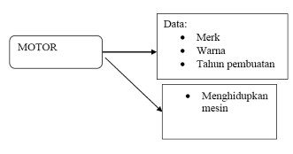
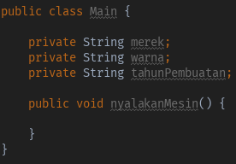
class
Class merupakan suatu blueprint atau cetakan untuk menciptakan suatu instant dari object.
Class memiliki fungsi dan atribut.
Atribut
Class
Fungsi

Slide 6

Variabel dan tipe data
Variabel : tempat penyimpanan data.
Cotoh :
Merek = yamaha
Jumlah Ban = 2
Dalam program, variabel bersifat sementara.
Tipe data adalah sebuah cara yang digunakan untuk menentukan jenis suatu data tersebut.
Contoh :
Merek = yamaha bertipe data text
Jumlah Ban = 2 bertipe data angka
Dalam program tipe data bermacam-macam, seperti String, int, float, double dll.
Data

Slide 7
Tipe data
Integer atau int : Data berupa bilangan bulat positive, nol dan negative. ex : 1, -2, 0, 3, -2 dst.
float atau double : Data berupa bilangan pecahan/desimal. ex : 0.1, 2.2, 1.0 dst.
Boolean : Data yang hanya bernilai true (benar) atau false (salah)
String : Data berupa text, angka dan karakter. ex: anu!034*
Dst.

Slide 8



Fungsi / method / function
Untuk membungkus sebuah kegiatan dalam program. Fungsi dibagi menjadi 2 yaitu fungsi void(tidak mengembalikan nilai dan non-void(mengembalikan nilai) Contoh :
- Fungsi mengembalikan nilai/data (fungsi non-void)
- Fungsi yang tidak mengembalikan nilai/data (fungsi void)

Slide 9
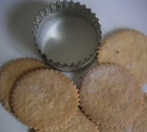
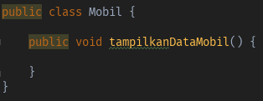
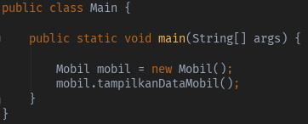
Class dan object
Class merupakan suatu blueprint atau cetakan untuk menciptakan suatu instant dari object.
Cetakan kue = Class, Kuenya = Object
Satu cetakan kue dapat membuat banyak kue

